Slide 1



Slide 2
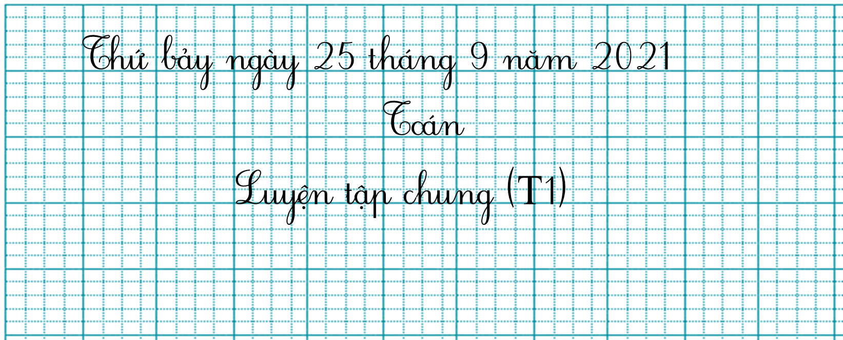

Slide 3


RUNG
CHUÔNG VÀNG

Slide 4




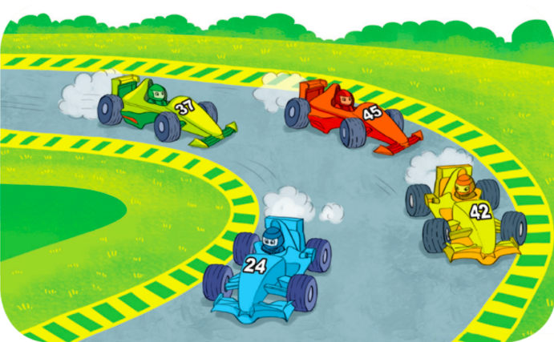
1
2
3
4
CÂU HỎI 1
5
BẮT ĐẦU
Viết các số trên xe đua the thứ tự từ bé đến lớn.
A. 45, 42, 37, 24
37
45
B. 45, 37, 42, 24
42
C. 24, 37, 42, 45
24

Slide 5
1
2
3
4
CÂU HỎI 2
5
BẮT ĐẦU
Tổng của số lớn nhất và số bé nhất trong các số trên xe đua là:
A. 66
37
45
B. 69
42
24
C. 79
45 + 24 = 69

Slide 6





CÂU HỎI 3
5
1
2
3
4
BẮT ĐẦU
Hiệu của số lớn nhất và số bé nhất trong các số trên xe đua là:
13
37
45
8
42
3
21
24
45 – 24 = 21

Slide 7
RUNG
CHUÔNG VÀNG

Slide 8




Bài 6:
Luyện tập chung

Slide 9


Slide 10
1
Số?
a)
15
16
17
3
19
5
6
22
23
24
?
?
?
?
23
18
20
21
b)
40
41
42
43
4
45
6
17
48
9
42
49
?
44
47
?
?
46
?
?

Slide 11

2
a) Viết mỗi số 27, 56, 95, 84, 72 thành tổng (theo mẫu):
M: 27 = 20 + 7
80 + 4
50 + 6
84 =
56 =
70 + 2
90 + 5
72 =
95 =

Slide 12
2
b) Số?
34 = 30 + 55 = + 5
68 = + 8 89 = 80 +
?
?
?
?

Slide 13
Chinh phục đỉnh Olympia

Slide 14











4
3
2
1

Slide 15

RABBIT TEAM
34 = 30 +
4

Slide 16
RABBIT TEAM
55 = + 5
50

Slide 17
RABBIT TEAM
68 = + 8
60

Slide 18
RABBIT TEAM
89 = 80 +
9

Slide 19
3
Số?
Số liền trước | Số đã cho | Số liền sau
34 | 35 | 36
? | 40 | ?
? | 59 | ?
? | 77 | ?
39
41
58
60
76
78

Slide 20
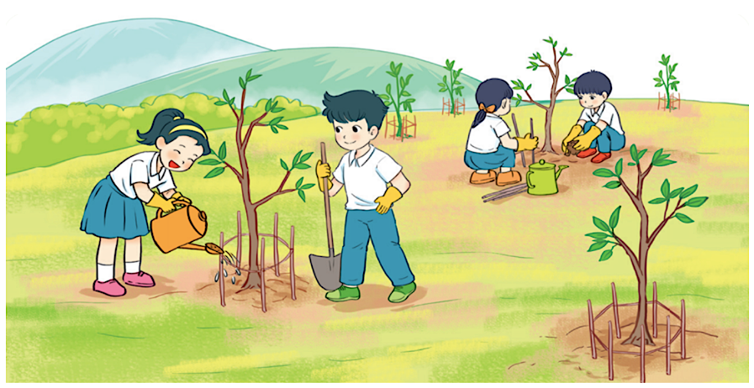



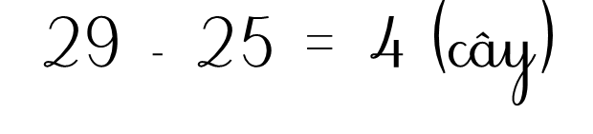

Lớp 2A trồng được 29 cây, lớp 2B trồng được 25 cây. Hỏi lớp 2A trồng được hơn lớp 2B bao nhiêu cây?
5

Slide 21

CHÀO TẠM BIỆT

